Slide 1
Diabetes mellitus
Inzulínová rezistence, metabolický syndrom

Slide 2
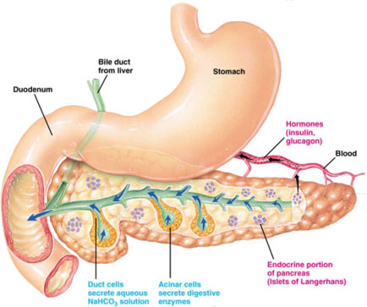
Anatomicko-fyziologické poznámky

Slide 3
Langerhansovy ostrůvky
A-buňky (α) – glukagon
B-buňky (β) – inzulín
D-buňky (δ) – somatostatin
G-buňky (γ) – gastrin
PP-buňky (F-buňky) – pankreatický polypeptid

Slide 4
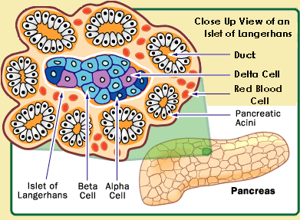

Slide 5
Inzulín
B-buňky (β) Langerhansových ostrůvků
anabolický hormon
20 – 40 jednotek denně (0,8 j.kg⁻¹ )
polovina připadá na bazální sekreci
stimulovaná (postprandiální) sekrece

Slide 6
Inzulín
Naváže se na membránový receptor k jeho biologickým účinkům
Inzulínové receptory – inzulínová kaskáda – vstup glu do buněk
Účinek inzulínu:
hypoglykemizující – zvýšené vychytávání glu některými tkáněmi, kosterní svaly, tuková tkáň, tvorba glykogenu v játrech, zastavuje štěpení glykogenu na glu, nemá vliv na svtup glu do jater

Slide 7
Proteosyntetické účinky: zvýšené vychytávání AK z oběhu a stimuluje proteosyntézu, inhibuje glukoneogenezi
Metabolismus lipidů: podporuje lipogenezi, inhibuje lipolýzu v játrech, kosterních svalech a tukové tkáni, uvolňuej leptin z adipocytů, který svým účinkem snižuje chuť k jídlu a zvyšuje termogenezi
Transport draslíku: stimuluje vychytávání draslíku
Vliv na CNS: aktivace mozkových receptorů modifikuje vliv na jídelní chování

Slide 8
Nedostatek I
Hyperglykemie sníženým vychytáváním glu ve svalu a tukové tkáni, nedostatečná suprese jaterní produkce glukozy glykogenolýzou
Katabolismus bílkovin a zvýšení glykemie akcentovanou glukoneogenezí
Při absolutním nedostatku - Zvyšuje se beta oxidace MK dochází k přebytk acetylCoA a ketoze
Zvýšená lipemie, nabídka vMK vede k ukládání tuku do cévní stěny, jater, pankreatu a jiných tkání
Zvýšení hladiny neuropeptidu Y, který stimuluje chuť k jídlu, snižuje vylučování leptinu, který chuť k jídlu tlumí

Slide 9
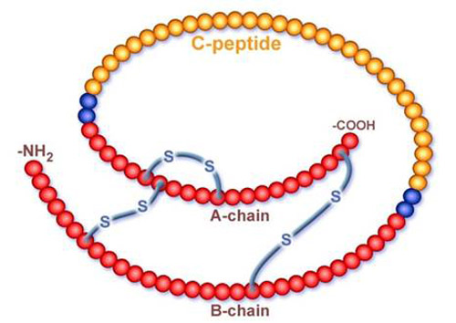
Molekula proinzulínu

Slide 10
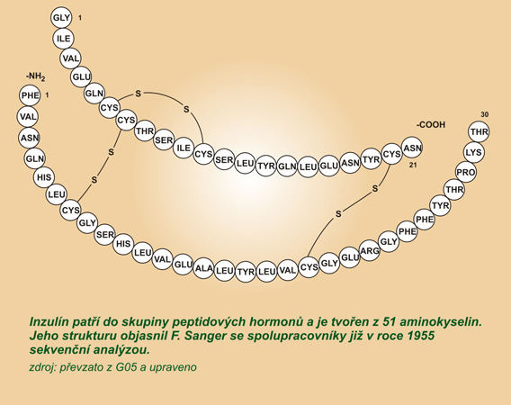
Molekula inzulínu

Slide 11
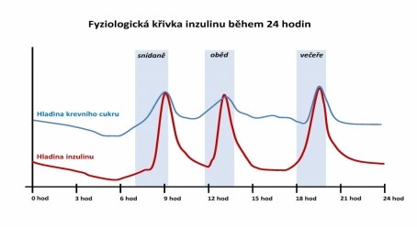

Slide 12
Inzulínová rezistence
Stav, kdy daná koncentrace inzulinu vede k nižšímu než očekávanému účinku v cílových tkáních
IR vrozená a získaná
Obezigenní prostředí, nedostatečná FA, dieta bohatá na tuky a sacharidy…
Ovlivňuje také úroveň leptinu a ghrelinu – leptin hormon snižující chuť k jídlu, tuková tkáň vylučuje, ghrelin hormon zvyšující chuť k jídlu, snížený pocit sytosti.

Slide 13
Syndrom Inzulínové rezistence, MS
Obvod břicho M více než 94cm, ženy více než 80cm
TAG více než 1,7mmol/l
HDL < 1,04mmol/l M a < 1,29mmol/l u Ž
TK ≥ 130/85 mm Hg
Glykemie > 5,6mmol/l
Další faktory: RA DM2, hspertenze, ICHS, věk, PCS, sedavý způsbo

Slide 14
Definice
DM, cukrovka, „úplavice cukrová“
skupina heterogenních chronických onemocnění, které vznikají v důsledku absolutního nebo relativního nedostatku inzulínu a jejichž základním rysem je hyperglykémie
je provázena komplexní poruchou metabolismu sacharidů, tuků i bílkovin

Slide 15
Historie
1552 př. n. l. – Ebersův papyrus
2. století – Areatus z Kappadocie (diabetus)
1831 – úvahy o spojitosti DM a pankreatu
1869 – Paul Langerhans
1894 – Edward Sharpey-Schafer (insulín)
1921 – Frederick Banting, Charles Best
1922 – první léčba inzulínem
1923 – první aplikace inzulínu v Československu
1955 – PAD
1986 – biotechnologie

Slide 16
Výskyt
pandemie – 250 milionů diabetiků na celém světě
2025 – až 380 miliónů
9 z 10 případů bude DM2T
asi 800 000 v ČR

Slide 17
DM v ČR
rok | počet diabetiků
1975 | 234 071
1997 | 600 306
2000 | 654 164
2006 | 749 000
2007 | 755 000
2008 | 760 470
2009 | 783 000
2010 | 806 203

Slide 18
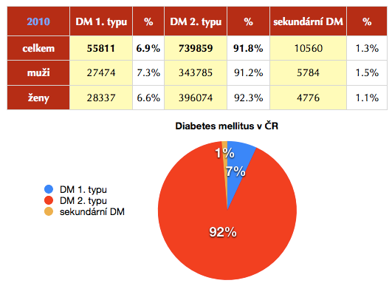

Slide 19
Klasifikace DM
DM je nehomogenní skupina chronických metabolických onemocnění, které se liší:
příčinou
klinickým průběhem
rizikem chronických komplikací
způsobem léčby
odlišnou mírou dědičností

Slide 20
Typy diabetu
diabetes mellitus 1. typu (DM1T)
diabetes mellitus 2. typu (DM2T)
ostatní specifické typy diabetu
gestační diabetes
hraniční poruchy glukózové homeostázy

Slide 21
Diabetes mellitus 1. typu
A – imunitně podmíněný
B – idiopatický
LADA - latentní autoimunitní diabetes dospělých

Slide 22
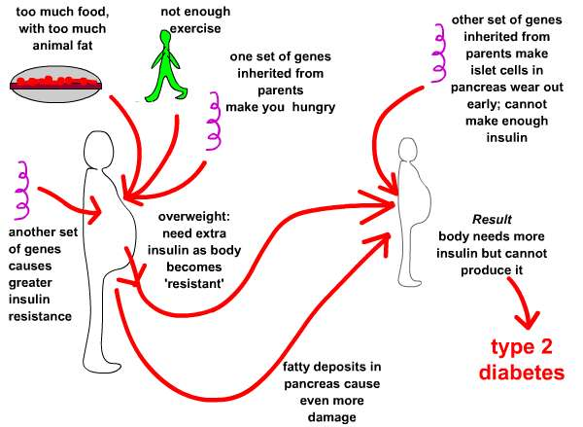
Diabetes mellitus 2. typu

Slide 23
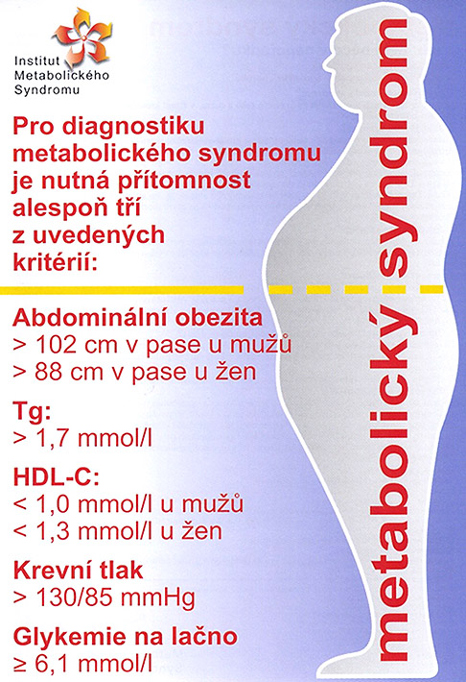

Slide 24
Riziko DM2T
Charakteristika pacienta | Body
věk 45 - 54 | 2
věk 55 - 64 | 3
BMI 25 - 30 | 1
BMI nad 30 | 3
OP muži 94 – 102 cm, ženy 80 – 88 cm | 3
OP nad muži 102 cm, ženy 88 cm | 4
antihypertenziva | 2
hyperglykémie v anamnéze | 5
fyzická aktivita méně než 4 hodiny týdně | 2
nedostatečný příjem ovoce a zeleniny | 1

Slide 25
Ostatní specifické typy diabetu
onemocnění pankreatu (nádory, záněty…..)
léky vyvolaný diabetes (kortikoidy)
endokrinní onemocnění (Cushingův syndrom)
genetické syndromy, genetické defekty β-buněk
infekce

Slide 26
Gestační diabetes
DM v rodinné anamnéze
obezita
vyšší věk matky (nad 30 let)
gestační diabetes v předchozím těhotenství
předchozí porod dítěte s hmotností nad 4 000g

Slide 27
Hraniční poruchy glukózové homeostázy
tvoří přechod mezi normální tolerancí glukózy a diabetem
zvýšená glykémie na lačno – 6,1 – 6,9 mmo.l⁻¹
porušená glukózová tolerance – oGTT za 2 hodiny 7,8 – 11,1 mmo.l⁻¹

Slide 28
Klinický obraz
polyurie (diuréza vyšší než 2500 ml/24 hodin)
žízeň (polydipsie)
nykturie
ztráta hmotnosti při normální chuti k jídlu
slabost a vleklá únava
poruchy vidění – zrakové neostrosti
opakující se plísňové infekce
nehojící se rány
opruzeniny

Slide 29
Diagnostika
průkaz chronické hyperglykémie standardní laboratorní metodou:
glykémie na lačno, oGTT
glykémie v žilní krvi kdykoliv během dne > 11,1 mmol.l⁻¹
glykémie na lačno > 7,0 mmol.l⁻¹

Slide 30
Kritéria pro glukózu v žilní krvi na lačno
vyloučení DM – glykémie < 5,6 mmol.l⁻¹
zvýšené riziko DM – 5,6 – 6,99 mmol.l¹(hraniční glukóza na lačno, prediabetes) → oGTT
jasný DM - ≥ 7,0 mmol.l⁻¹ (nutno opakovat)

Slide 31
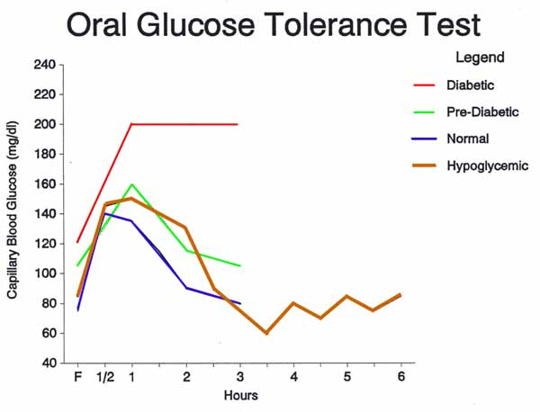

Slide 32
Hodnocení křivky oGTT
potvrzení DM při nejednoznačných výsledcích
těhotenství (24. – 28. týden)
vyloučení DM < 7,8 mmol.l⁻¹
porušená glukózová tolerance ≥ 7,8 < 11,1 mmol.l⁻¹
DM ≥ 11,1 mmol.l ⁻¹

Slide 33
Léčba
dieta
pohybová aktivita
faramkoterapie perorálními antidiabetiky (PAD)
inzulínoterapie
edukace

Slide 34
Diabetická dieta
„dieta“ je základní opatření
celkové množství sacharidů určuje lékař - 150g, 175g, 225g, 275g, 325g
výměnná jednotka (sacharidová, chlebová)
light výrobky, DIA výrobky
náhradní sladidla

Slide 35
Náhradní sladidla
náhradní cukry (kalorická) = fruktóza, cukerné alkoholy (polyoly) – sorbitol, maltitol, xylitol
umělá (nekalorická) = sacharin, acesulfam K, cyklamáty, pepttidy
nízkokalorická = nekalorická složka + cukr

Slide 36
Fyzická aktivita
DM1T – nutno sladit fyzickou aktivitu s dávkou inzulínu a příjmem stravy
DM2T – v kombinaci s dietou je základním léčebným prostředkem

Slide 37
Perorální antidiabetika (PAD)
ovlivnění sekrece inzulínu (deriváty sulfonyl močoviny, glinidy)
snížení inzulínové rezistence (biguanidy, thiazolidindiony)
snížení postprandiální potřeby inzulínu (inhibitory střevních α-glukosidáz)

Slide 38
Inzulínoterapie
podle doby účinku
podle kvality – zvířecí (animální), lidské (humánní), analoga
konvenční inzulínový režim, konvenční intenzifikovaný režim, nekonvenční intenzifikovaný režeim

Slide 39
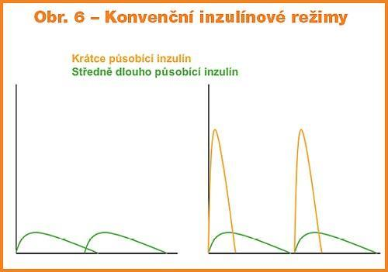

Slide 40
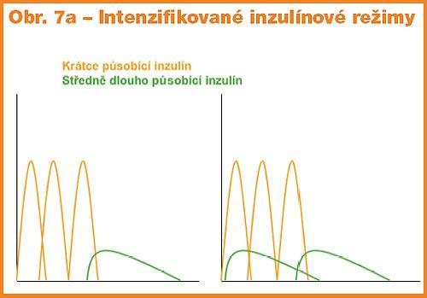

Slide 41
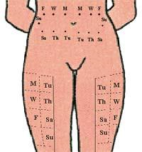
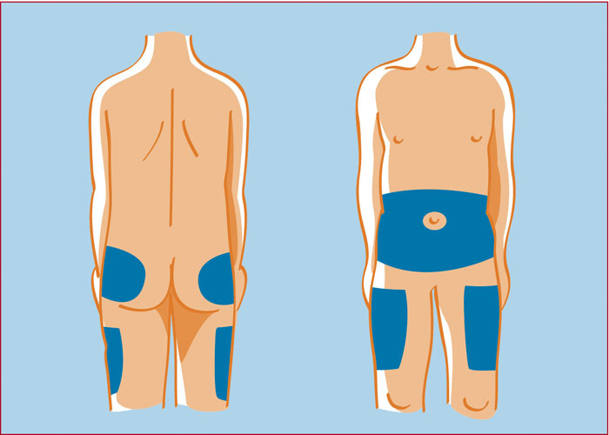
Místa vpichu inzulínu

Slide 42
Edukace
vzdělávací proces, kdy dochází k předávání informací
selfmonitoring – glykémie, glykosurie, BMI……
vedení záznamu

Slide 43
Komplikace DM
akutní – ohrožují nemocného na zdraví a životě bez ohledu na délku trvání onemocnění (hypoglykémie, hyperglykemické stavy)
chronické – objevují se po letech trvání (nespecifické, specifické)

Slide 44
Hypoglykémie
klinické, humorální a biochemické příznaky provázející sníženou glykémii (3,8 mmol.l⁻¹)
biochemická hypoglykémie nemusí odpovídat klinické
lehká, střední, těžká
neadekvátní dávka inzulínu nebo PAD, zvracení, průjem, alkohol, náhlá prolongovaná zátěž, neadekvátní nebo opožděný příjem stravy

Slide 45
Hyperglykemické stavy
vyvíjejí se delší dobu na rozdíl od hypoglykémie
příznaky se shodují s projevy již existujícího diabetu
glykovaný hemoglobin (HbA1c)
nedostatečná dávka inzulínu nebo opomenutí dávky, infekce, stres, nadměrná dávka sacharidů ve stravě, přidružená onemocnění

Slide 46
Chronické komplikace
nespecifické (makroangiopatie) – vznikají na podkladě aterosklerózy (CMP, AIM, ICHDK)
specifické (mikroangiopatie) – hyperglykémie (diabetická triopatie – nefropatie, retinopatie, neuropatie)

Slide 47
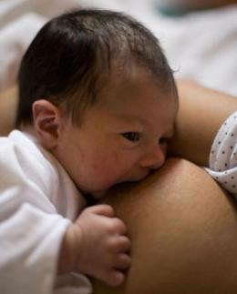
Děkuji za pozornost

